Slide 1
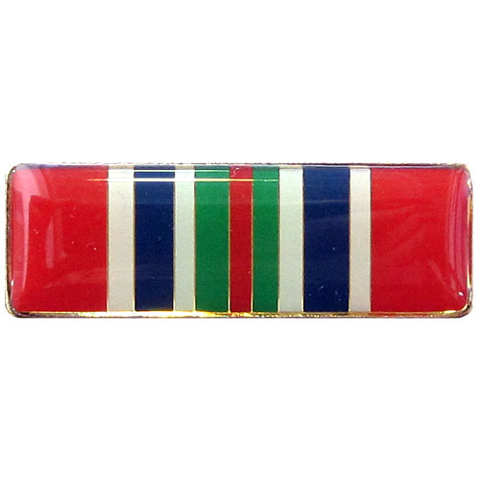
פרויקט עם סבא בנושא מלחמות שבהן השתתף
מלחמת יום כיפור (שנת 1973)
מלחמת "שלום הגליל" (שנת 1982)

Slide 2
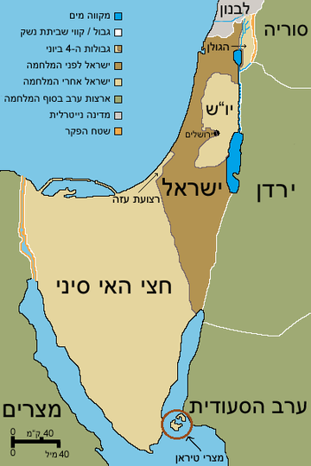
צידון (לבנון)
חציית תעלת סואץ
מקום ההפגזה

Slide 3
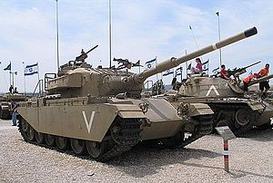
מה סבא עשה בצבא?
סבא היה בחיל החימוש בתור מכונאי טנקים

Slide 4
שאלות שלי לסבא
מה זה חיל חימוש?
מה זה טנק ומי הם אנשי הצוות?
מה זה חוליה טכנית ומה היא עושה?
מה עושים בתור מכונאי טנקים?
מה אתה עושה בקרב?

Slide 5
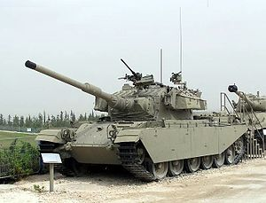
מפקד הטנק (מט"ק)
טען-קשר
תותח (קנה)
צריח
מנוע ותיבת הילוכים
נהג
מקלעים 0.5
תובה
זחל
תותחן

Slide 6
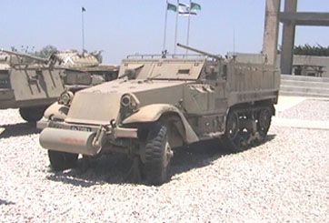
רכב של החוליה הטכנית
נגמ"ש טכני
מלחמת שלום הגליל 1982
זחל"ם טכני
מלחמת יום כיפור 1973

